Slide 1
Implementacja algorytmu do analizy morfologicznej fali tętniczopochodnej ciśnienia wewnątrzczaszkowego
Implementation of an algorithm for morphological analysis of intracranial pressure pulse waveform
autor: Hanna Jaworska
opiekun: dr inż. Agnieszka Kazimierska

Slide 2
Cel pracy
Opracowanie i implementacja algorytmu umożliwiającego automatyczne wykrywanie punktów charakterystycznych (maksimów lokalnych: P1, P2, P3) w przebiegu fali tętniczopochodnej sygnału ciśnienia śródczaszkowego oraz ocenę ich parametrów w kontekście zgodności mózgowej i rezerwy kompensacyjnej pacjentów z urazowym uszkodzeniem mózgu oraz wodogłowiem, w tym przeprowadzenie analizy statystycznej.
słowa kluczowe: ciśnienie wewnątrzczaszkowe, fala tętniczopochodna, podatność mózgowa, urazowe uszkodzenie mózgu, rezerwa kompensacyjna, analiza sygnału biomedycznego
keywords: intracranial pressure, pulse waveform, cerebrospinal compliance, traumatic brain injury, compensatory reserve, biomedical signal analysis

Slide 3
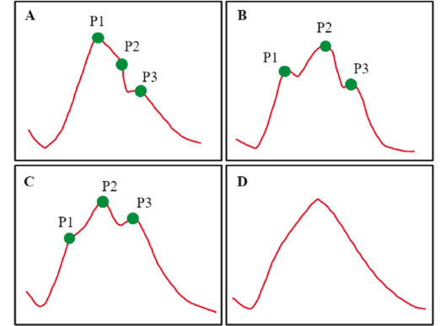
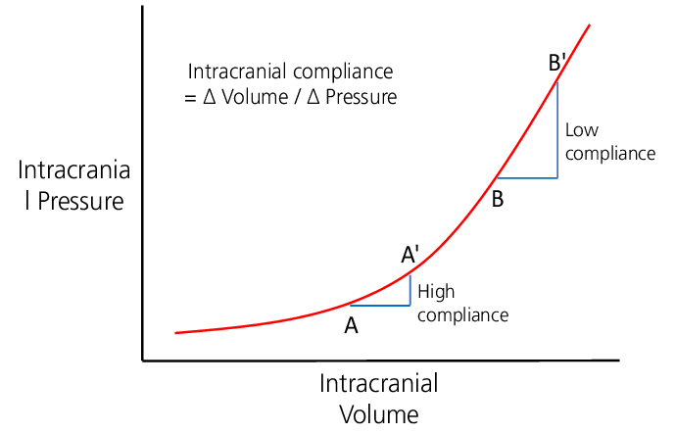
https://www.researchgate.net/publication/311525405/figure/fig1/AS:752006645948417@1556303764554/ntracranial-Pressure-Volume-curve-Note-the-small-increase-in-intracranial-pressure-with.png
https://www.researchgate.net/publication/373704983/figure/fig1/AS:11431281186807130@1694023118989/Pulse-waveform-analysis-of-ICP-Type-A-indicates-normal-ICP-there-is-a-stepwise.png

Slide 4
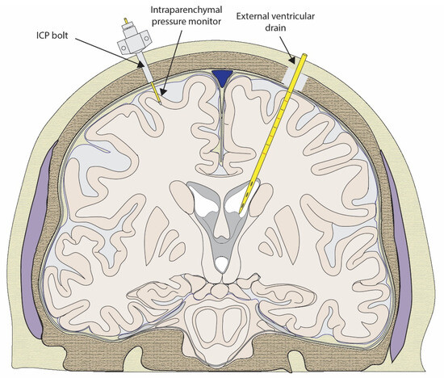
Materiał
50 pacjentów przyjętych na Oddział Intensywnej Opieki Medycznej Uniwersyteckiego Szpitala Klinicznego we Wrocławiu w latach 2014–2019
pacjenci dorośli, z rozpoznaniem TBI (Traumatic Brain Disorder, ang. urazowe uszkodzenie mózgu) lub aSAH (aneurysmal subarachnoid haemorrhage, ang. tętniakowy krwotok podpajęczynówkowy)
ICP mierzone z wykorzystaniem czujników śródmiąższowych wprowadzonych do kory czołowej
długość rejestracji: średnio 5 ± 3 dni
https://www.mdpi.com/biomedicines/biomedicines-12-00643/article_deploy/html/images/biomedicines-12-00643-g001-550.jpg

Slide 5
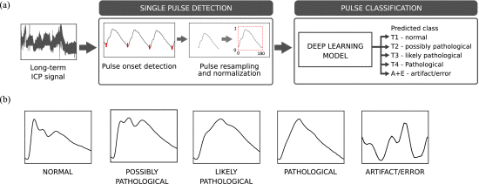
Materiał
resampling do 50 Hz
pojedyncze pulsy wydzielone z sygnału
podział na 5 klas morfologicznych (1-4 oraz artefakt) z wykorzytaniem sieci neuronowej ResNet (82% dokładności)
ręcznie oznaczone punkty referencyjne P1, P2, P3
https://ieeexplore.ieee.org/mediastore/IEEE/content/media/6221020/9703443/9453152/matac1-3088629-small.gif

Slide 6
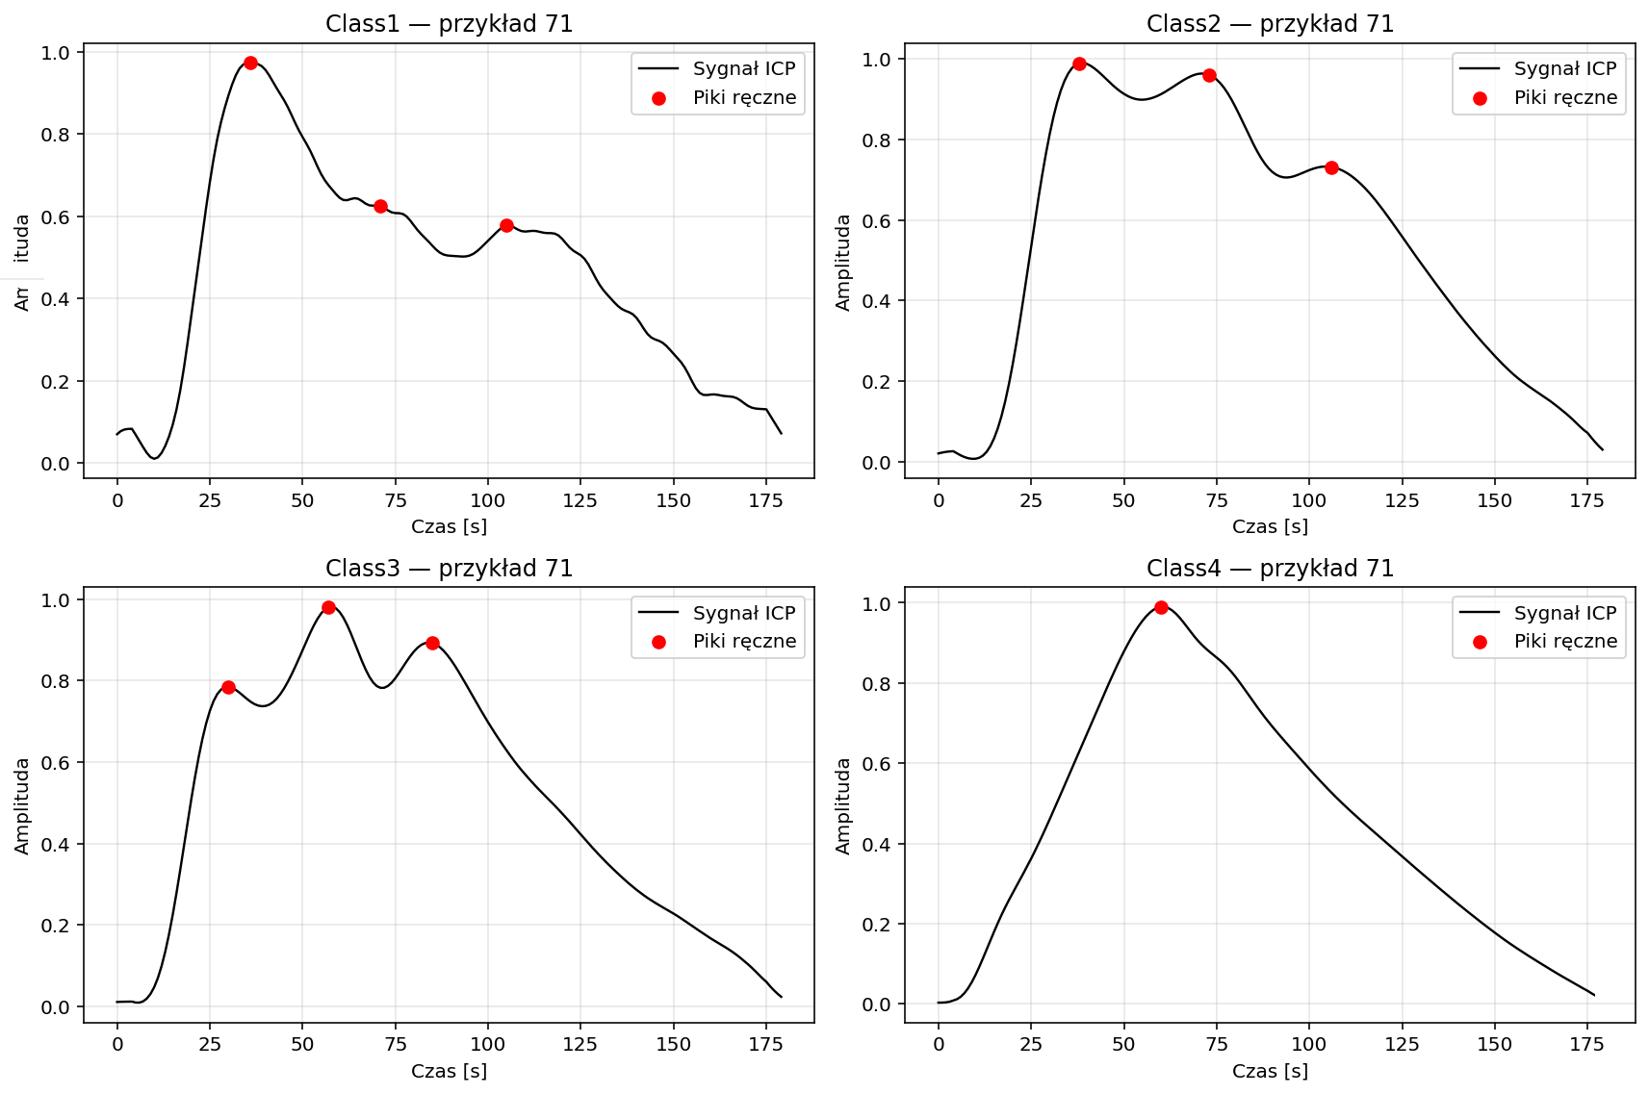
Materiał
klasa | liczba próbek
1 | 300
2 | 300
3 | 300
4 | 100
sygnały znormalizowane do zakresu 0-1
długość: 180 próbek

Slide 7
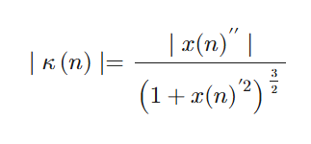
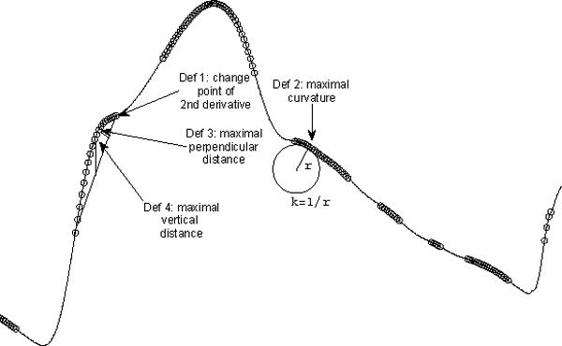
Metody
concave: Wyznaczenie maksimów spośród wklęsłych fragmentów
Modified Scholkmann
Metoda oparta na porównaniu amplitudy w różnych skalach
Piki to punkty, które są lokalnym maksimum dla wielu skal
curvature: Największej krzywizny
line vertical: odległość punktu od linii prostej
łączącej końce regionu wklęsłego,
mierzona prostopadle do niej)
line perpendicular: odległość punktu
od linii prostej (pionowej) łączącej
końce regionu wklęsłego
https://cdn.ncbi.nlm.nih.gov/pmc/blobs/531d/2673331/f0e364956162/nihms-82220-f0004.jpg

Slide 8
Metody
Do analizy danych użyto Pythona 3.11.0 wraz z pakietami pandas, numpy, matplotlib oraz scipy.signal, w tym funkcji find_peaks do wykrywania szczytów sygnału.

Slide 9
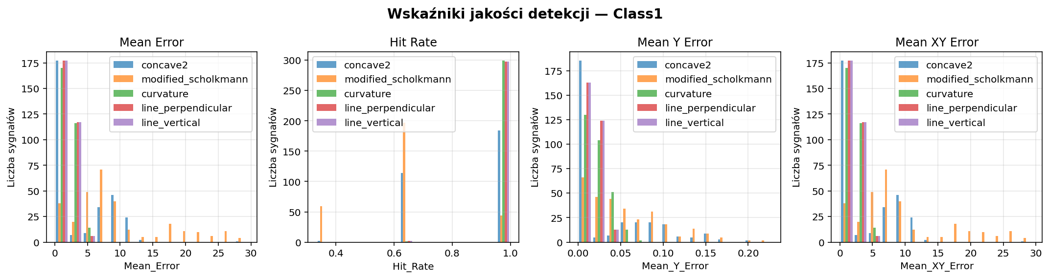
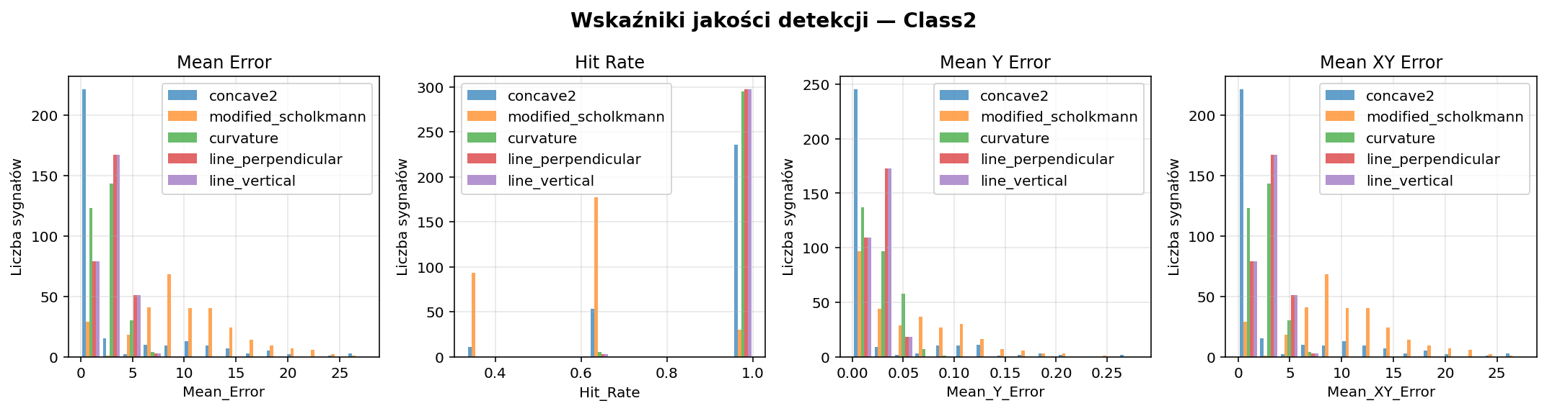
Wstępne wyniki

Slide 10
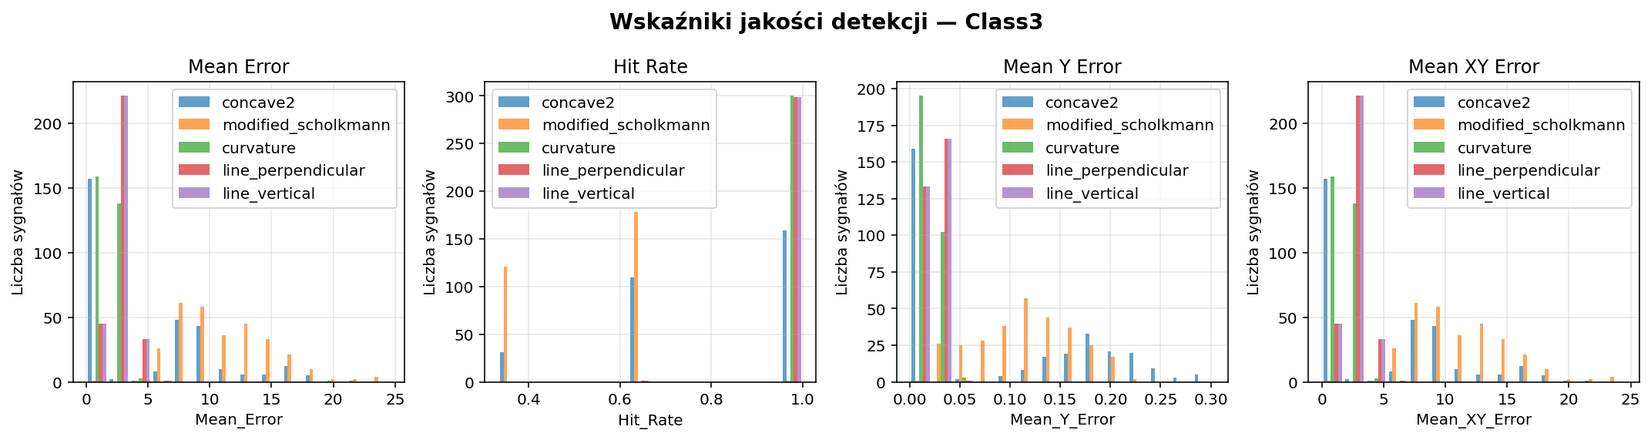
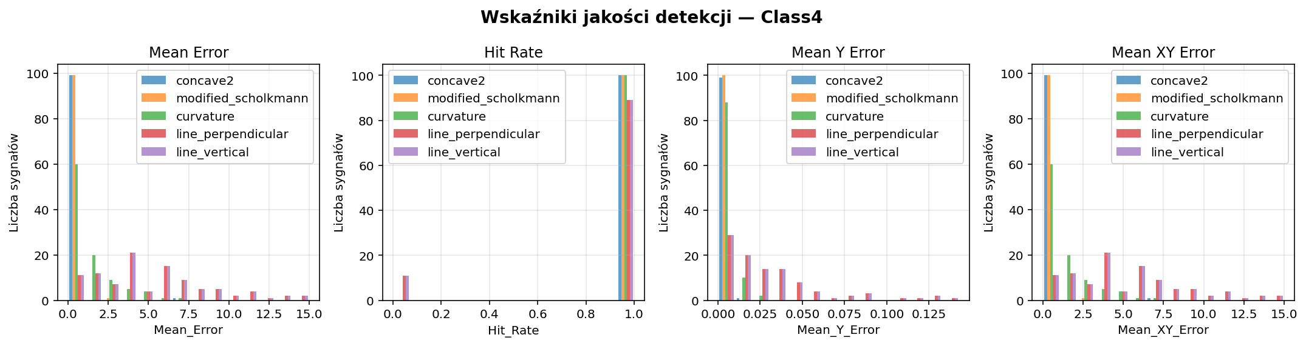
Wstępne wyniki

Slide 11
Podsumowanie
Dalsze kroki:
ustalenie optymalnych parametrów dla najdokładniejszych metod dla poszczególnych klas
dodawanie odpowiednich etykiet P1, P2, P3 do wyznaczonych pików
przetestowanie metod na mniej „książkowym” zestawie danych
przetestowanie większej liczby algorytmów
nr klasy | najdokładniejsza metoda
1 | curvature (Mean_XY_Error=2,082), line perpendicular (Mean_XY_Error=2.145), line vertical (Mean_XY_Error=2.145)
2 | curvature (Mean_XY_Error=2,288), line perpendicular (Mean_XY_Error=2.730), line vertical (Mean_XY_Error=2.730)
3 | curvature (Mean_XY_Error=1,575), line perpendicular (Mean_XY_Error=2.576), line vertical (Mean_XY_Error=2.576)
4 | modified scholkmann (Mean_XY_Error=0,04), concave (Mean_XY_Error=0,08)
(potencjalnie wykorzystujących analizę częstotliwościową, uczenie maszynowe)
dokładna analiza statystyczna ostatecznego algorytmu

Slide 12
Bibliografia
C. Mataczyński, A. Kazimierska, A. Uryga, M. Burzyńska, A. Rusiecki and M. Kasprowicz, "End-to-End Automatic Morphological Classification of Intracranial Pressure Pulse Waveforms Using Deep Learning," in IEEE Journal of Biomedical and Health Informatics, vol. 26, no. 2, pp. 494-504, Feb. 2022, doi: 10.1109/JBHI.2021.3088629
Bishop, Steven M, and Ari Ercole. “Multi-Scale Peak and Trough Detection Optimised for Periodic and Quasi-Periodic Neuroscience Data.” Acta neurochirurgica. Supplement vol. 126 (2018): 189-195. doi:10.1007/978-3-319-65798-1_39
M. C. Dewan, A. Rattani, S. Gupta, R. E. Baticulon, Y. C. Hung, M. Punchak, A. Agrawal, A. O. Adeleye, M. G. Shrime, A. M. Rubiano, J. V. Rosenfeld, K. B. Park, Estimating the global incidence of traumatic brain injury, Journal of Neurosurgery, 2019, 130(4), 1080–1097
L. A. Calviello, Clinical Applications of Neuromonitoring Following Acute Brain Injury, PhD Dissertation, University of Cambridge, 2019
J. Sahuquillo, M. A. Poca, M. Arribas, A. Garnacho, E. Rubio. Interhemispheric supra-tentorial intracranial pressure gradients in head-injured patients: are they clinically important?, Journal of Neurosurgery, 1999, 90, 16–26
F. Gjerris, J. Brennum, O. B. Paulson, P. S. Sørensen The cerebrospinal fluid, intracranial pressure and herniation of the brain, Clinical Neurology and Neurosurgery, 2004, 179–196
S. L. Bratton, R. M. Chesnut, J. Ghajar, Guidelines for the management of severe traumatic brain injury. VIII. Intracranial pressure thresholds, Journal of Neurotrauma, 2007, 24 (supplement 1), 55–58
H. Dai, X. Jia, L. Pahren, J. Lee, B. Foreman, Intracranial Pressure Monitoring Signals After Traumatic Brain Injury: A Narrative Overview and Conceptual Data Science Framework, Frontiers in Neurology, 2020, 11, 959
M. Czosnyka, P. Smielewski, I. Timofeev, Intracranial pressure: more than a number, Neurosurgical Focus, 2007, 22(5), E10
T. Ellis, J. McNames, M. Aboy, Pulse morphology visualization and analysis with applications in cardiovascular pressure signals, IEEE Transactions on Biomedical Engineering, 2007, 54(9), 1552–1559
J. Y. Fan, C. Kirkness, P. Vicini, R. Burr, P. Mitchell, Intracranial pressure waveform morphology and intracranial adaptive capacity, American Journal of Critical Care, 2008, 17(6), 545–554
D. Legé, L. Gergelé, M. Prud'homme, J. C. Lapayre, Y. Launey, J. Henriet, A Deep Learning-Based Automated Framework for Subpeak Designation on Intracranial Pressure Signals, Sensors (Basel), 2023, 23(18), 7834

